Slide 1
第三章 比特币 ——账户及数据结构
授课教师：侯璐
信息与通信工程学院

Slide 2
本章内容
3.1 比特币简介
3.2 基础知识
3.3 公私密钥与地址
3.4 基本数据结构

Slide 3
比特币简介
加密数字货币的诞生
2008年10月31日中本聪发表《比特币：一种点对点的电子货币系统》，随后在2009年1月中本聪实现了比特币系统的最初版本。
比特币的出现宣告了加密数字货币的诞生，为货币系统实现去中心化、隐私保护、提供可靠服务给出了一套完整的解决方案。
比特币引入了更具价值的区块链技术
区块链不仅可以用于开发一个分布式去中心化的加密货币系统，更让人们看到了其在商业应用场景中解决安全和信任问题的潜力。

Slide 4
本章内容
3.1 比特币简介
3.2 基础知识
3.3 公私密钥与地址
3.4 基本数据结构
哈希算法
非对称加密
数字签名

Slide 5
本章内容
3.1 比特币简介
3.2 基础知识
3.3 公私密钥与账户
3.4 基本数据结构
私钥
公钥
普通地址
Base58编码
其他地址

Slide 6
公钥密钥与地址
背景
银行、网站
用户的名称、密码一般是任意的、可自定义的。
由权威的服务来保存用户与密码的认证关系
比特币等区块链系统
用户的对外名称(地址)是根据用户的密码(私钥)生成的。
在一个去中心化的系统中，利用非对称加密体系来建立密码与用户之间的映射关系。

Slide 7
私钥
比特币的加密
采用了椭圆曲线进行非对称加密。
私钥的定义
每个独立用户都拥有一个长度为32字节的私钥。
处于0x1 到0xFFFF FFFF FFFF FFFF FFFF FFFF FFFF FFFE BAAE DCE6 AF48 A03B BFD2 5E8C D036 4141 之间的任意64 位的十六进制整数。

Slide 8
公钥
定义
通过在一个特定的椭圆曲线上乘以椭圆曲线的一个固定点得到的一个坐标值。
比特币使用的这个特殊的椭圆曲线是由SECG（Standards for Efficient Cryptography Group）提出来的secp256k1。
私钥通过计算可以得到一个长度为128 位的十六进制公钥，一般加上0x04 作为前缀区分。
例子
04 FB D0 A9 8C EF 18 0C DA A3 FC 2B 64 A4 CA 56 FB C8 E8 AF 5C C7 4E 82 0D A3 4E B9 DA B0 D4 6F F2 E3 85 87 07 92 9D 0A 9B EA CF 55 33 C2 2B F0 2D 34 E0 A6 EE 4F 1A 19 C1 CE AC 4F C4 25 18 10 A6

Slide 9
普通地址
定义
在公钥的基础上可以继续计算比特币的转账地址，这种地址一般被称之为普通地址。
对应的转账脚本则是P2PKH（Pay-to-PublicKey-Hash）。

Slide 10
普通地址
实例
首先对公钥进行采用SHA256 算法进行哈希计算。
对上述结果再进行一次RIPEMD160 的哈希计算。
计算32 位校验和，对上面的哈希结果再进行两次SHA256。
53E8E074EA414244B104A43DDA0D3DB7D7939EA767F2DE1D922DE9C26E96E5E9
0CC2D07F3801D43FD444EB842645FE30C3044B30
82B6D0CB245031B7B199E32DDDFB45CD04812FC219F1549FE7F0D2DBB4414A99

Slide 11
普通地址
实例
取前4 个字节（也就是前八个十六进制数）作为校验码。
将主网前缀00、第2 步的RIPEMD160 的结果和校验和前4 个字节拼接起来得到地址的十六进制表示
末尾的4 个字节提供了公钥哈希的校验能力。
82B6D0CB
000CC2D07F3801D43FD444EB842645FE30C3044B3082B6D0CB

Slide 12
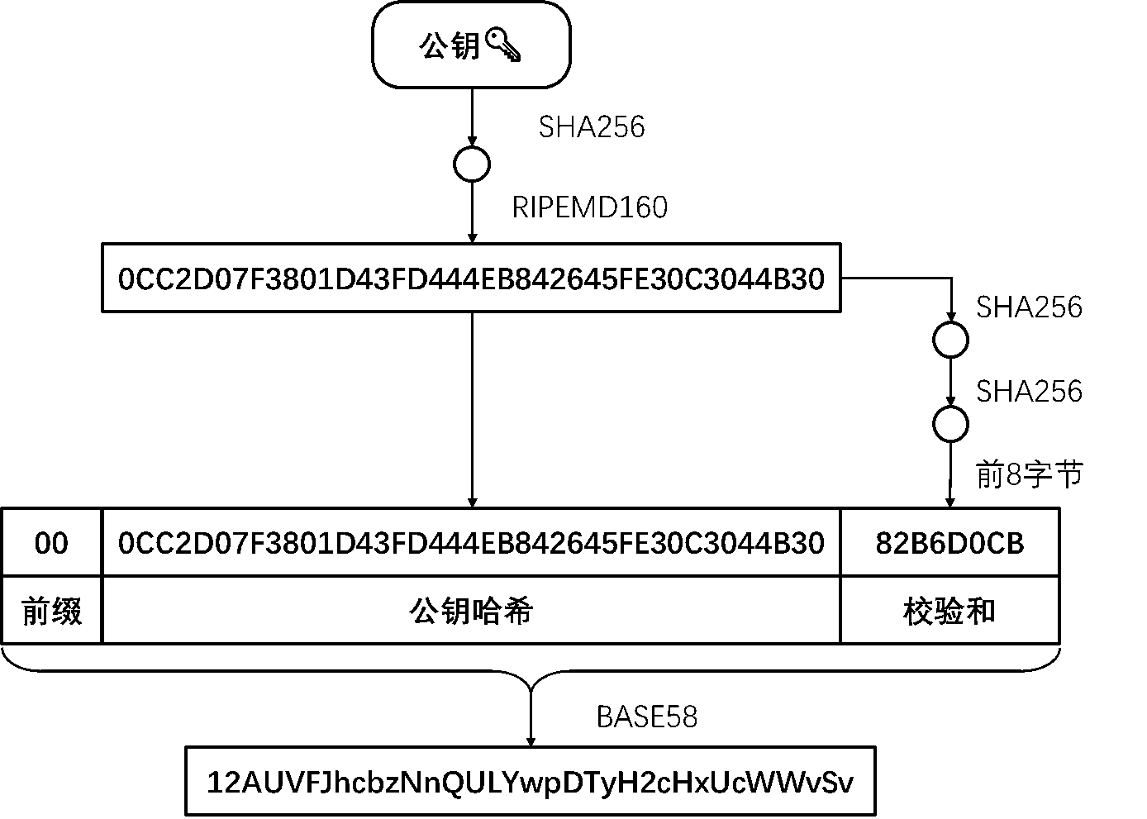
Base58编码
定义
十六进制可读性很差，为此比特币定义了Base 58 编码系统来对公私密钥进行编码。
比特币账户地址：公钥的哈希

Slide 13
其他地址
利用前缀来对各种地址进行区分，避免因为转账地址的混淆带来的错误交易
比特币地址类别及对应前缀
十六进制前缀 | Base58格式前缀 | 类型
00 | 1 | 公钥哈希地址
05 | 3 | 脚本地址
80 | 5 | 私钥 (未压缩公钥)
80 | K或者L | 私钥 (压缩公钥)
6F | m或者n | 测试网公钥哈希地址
C4 | 2 | 测试网脚本哈希地址
EF | 9 | 测试网私钥 (未压缩公钥)

Slide 14
本章内容
3.1 比特币简介
3.2 基础知识
3.3 公私密钥与账户
3.4 基本数据结构
区块结构
区块链结构
默克尔树结构
交易结构

Slide 15
区块与链
背景
区块链本质是一个去中心化账本
交易需要得到验证和执行才能够正式被区块链系统确认。
如果每一个交易都要被单独确认的话，整个系统的开销将会非常巨大。
比特币系统中采取了批量确认交易的方法，形成区块。

Slide 16
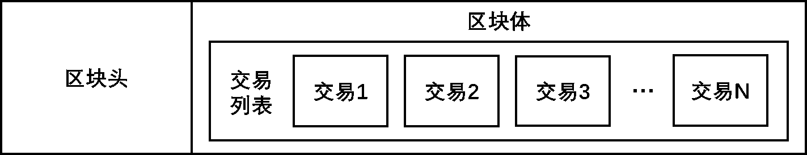
区块
定义
区块链系统理解为一个数字账本，那么一个区块便是账本上的一页。
记录了相对独立的一批交易记录，并在对这些交易进行一次确认。
组成
区块头（Header）：包含了这个区块的所有信息
区块体（Body）：存放交易等详细数据

Slide 17
区块头
定义与作用
存放区块信息。
作为区块的摘要在网络间进行传输。
组成
区块版本。
前一个区块的哈希。
交易哈希：交易列表的哈希值。
产生的时间。
难度信息：区块产生的门槛难度。
Nonce值：用于动态调整以产生满足门槛条件的合法区块。

Slide 18
区块头
比特币的区块头数据结构
源码中的命名 | 大小（字节） | 说明
nVersion | 4 | 区块遵守的版本
hashPrevBlock | 32 | 前一区块的哈希值
hashMerkleRoot | 32 | 区块中交易列表的哈希值
nTime | 4 | 产生区块的时间
nBits | 4 | 区块产生的难度目标
nNonce | 4 | 凑齐难度目标的一个随机数

Slide 19
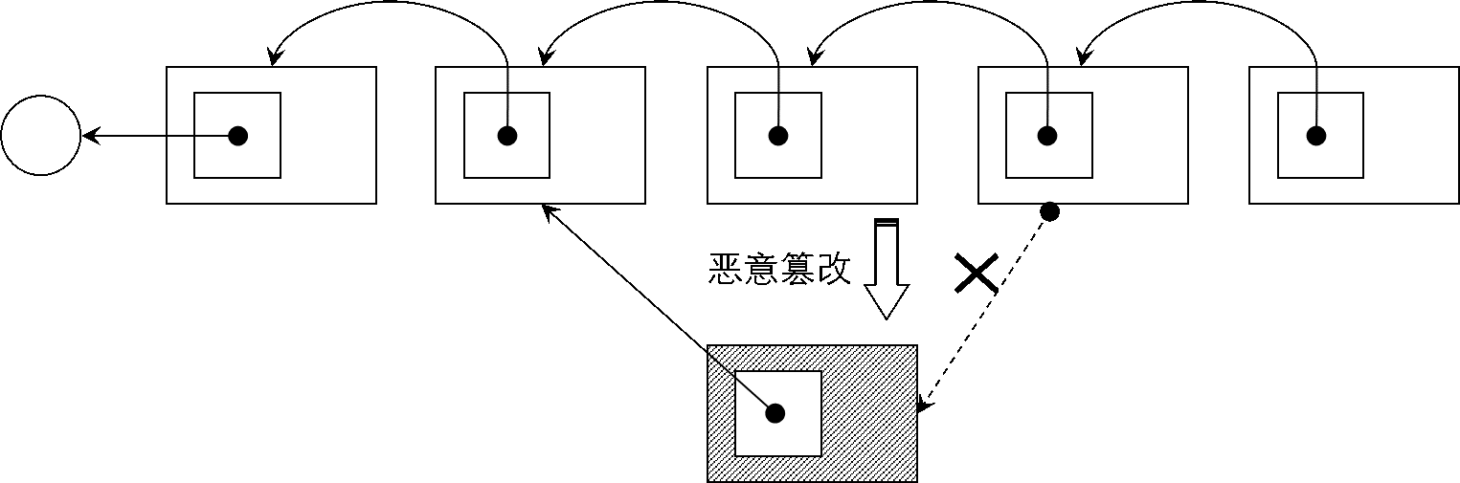
区块链
背景
区块头中，包含一个特定的哈希值，用来指向上一个区块。（哈希指针）
第一个区块被称为创世区块（Genesis）。
当前区块的高度
创世区块开始到当前区块包含的区块数量
当区块链的中间一个区块受到恶意篡改时，就必须修改后面一个区块的内容。

Slide 20


区块链
区块数据结构
Hash
本区块哈希值
区块头
Version
比特币软件版本号
哈希指针
区块
最新区块
Previous Block Hash
前一区块的哈希值
Merkle Tree Root
默克尔树根
Timestamp
时间戳
Difficulty
挖矿难度
创世区块（Genesis Block）
区块体
随机数
Nonce
$$Hash=H(version,pbh,mtr, ts, diff, nonce)$$
哈希指针：
Hash’
属于哈希运算的什么性质？
n
n + 1
区块链：
Hash
Hash
Previous Block Hash
Version
Version
恶意节点
Previous Block Hash
Previous Block Hash
不可篡改性：
Merkle Tree Root
Merkle Tree Root
Timestamp
Timestamp
对某个区块任意位置的修改都将导致后面所有区块发生变化
Difficulty
Difficulty
Nonce
Nonce
区块头包含前一区块的哈希值
修改区块体也会变化吗？所有区块都变化了为什么还说不可篡改？

Slide 21
区块链
轻量节点和全量节点
Hash
轻量节点：只存储区块头，不存储区块体
区块头
Version
区块
Previous Block Hash
SPV：Simplified Payment Verification
Merkle Tree Root
Timestamp
全量节点：存储区块头和区块体
Difficulty
Nonce
轻量节点能否发现区块头被篡改？
区块体
Tx
Tx
Tx
Tx
Tx
Tx
Tx
轻量节点能否发现交易被篡改？

Slide 22
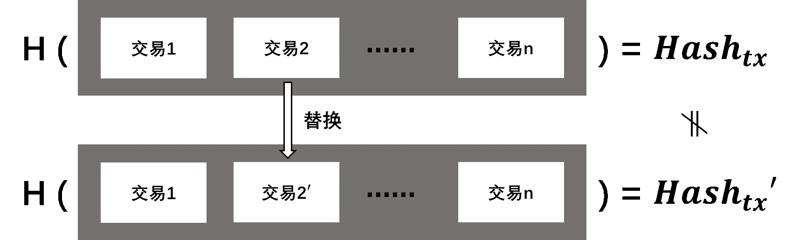
Merkle树
背景
在区块头中，保存了区块中交易列表的哈希值。
当交易被篡改，则会得到完全不同的哈希值。
对整个交易列表进行哈希？
不能够定位到具体出错的交易。
更换列表中的交易时，需要对所有的交易进行重新哈希。
必须掌握所有的交易才能够计算交易列表的哈希值。

Slide 23
Merkle树
利用Merkle树计算哈希值
二叉树
哈希指针
对列表中的每一个交易计算哈希值。
进行两两配对，计算两者的哈希值，形成上一层的哈希列表。
逐层计算直到得到最后的交易列表哈希值。

Slide 24
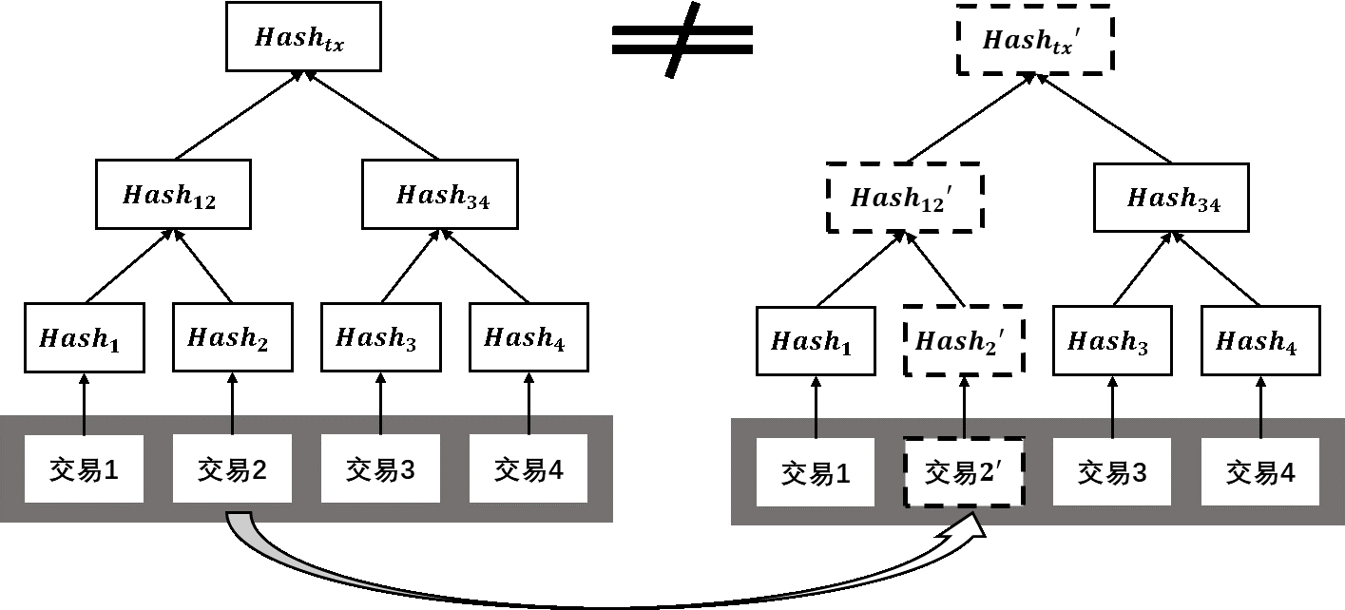
Merkle树
交易哈希值校验
Merkle 树能够实现对交易列表的哈希值校验，确保列表中的元素不会被修改。

Slide 25
Merkle树
不可篡改性
Merkle Tree Root
区块头
Version
修改区块体，后面的区块也会变化吗？
Previous Block Hash
Merkle Tree Root
H()
Timestamp
Difficulty
默克尔树根
Nonce
H()
H()
H()
H()
H()
H()
H()
H()
H()
H()
H()
H()
H()
H()
H()
H()
H()
H()
H()
H()
H()
H()
H()
H()
H()
H()
H()
H()
H()
Tx
Tx
Tx
Tx
Tx
Tx
Tx
Tx
Tx
Tx
Tx
Tx
Tx
Tx
Tx
Tx
区块体
恶意节点

Slide 26
Merkle树
快速重新计算
利用前一次计算得到的哈希值，只对被修改的树节点进行哈希重计算。
得到一个新的根哈希用来代表整棵树的状态。
Merkle 树分支和轻节点验证
通过提供特定的叶子节点来完成对列表中任意一个元素的哈希证明。
从而避免对列表全部元素的访问。

Slide 27
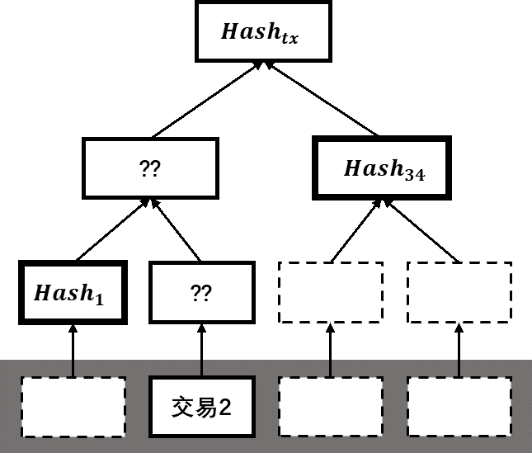
Merkle树
Merkle 树分支和轻节点验证
假设我们需要验证交易2 是否合法，只需要提供Hash₁和Hash₃₄即可完成。

Slide 28



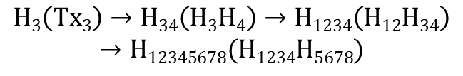
Merkle树
默克尔证明（Merkle Proof）
全节点返回的内容：Tx₃, H₄, H₁₂, H₅₆₇₈
Merkle Proof：
通过全量节点提供特定的叶子节点来完成对列表中任意一个元素的哈希证明。
$$H3\left(Tx3\right)→H34\left(H3H4\right)→H1234\left(H12H34\right)$$
$$→H12345678(H1234H5678)$$
Merkle Root Hash
查询某交易
例：
四笔交易的原始MT
全节点可能有恶意
轻节点
交易 + 默克尔证明
全节点
2149…
H₁₂₃₄₅₆₇₈()
2882…
bcbd…
8ed5…
862d…
11fd…
784f…
H₁₂₃₄()
H₅₆₇₈()
A → B 10
B → C 20
C → A 40
D → A 50
H₁₂()
H₃₄()
H()
H()
修改一笔交易
46e4…
e901…,
bcbd…
H()
H()
H₃()
H₄()
H()
H()
H()
H()
8ed5…
eefa…
11fd…
784f…
Tx
Tx
Tx₃
Tx₄
Tx
Tx
Tx
Tx
A → B 10
B → C 21
C → A 40
D → A 50

Slide 29
Merkle树
思考题：
H₁₂₃₄₅₆₇₈()
1. 如何证明一个交易已经写入一个区块了？
H₁₂₃₄()
H₅₆₇₈()
2. 如何判断全节点是否返回了错误的哈希值？
H₁₂()
H₃₄()
H()
H()
3. 如何证明一个交易不存在一个区块里？
H()
H()
H₃()
H₄()
H()
H()
H()
H()
4. 篡改一个交易后，能否调整Merkle Proof，使得根哈希值保持不变？
Tx
Tx
Tx₃
Tx₄
Tx
Tx
Tx
Tx
5. N笔交易的Merkle Tree，一次Proof的时间复杂度？

Slide 30
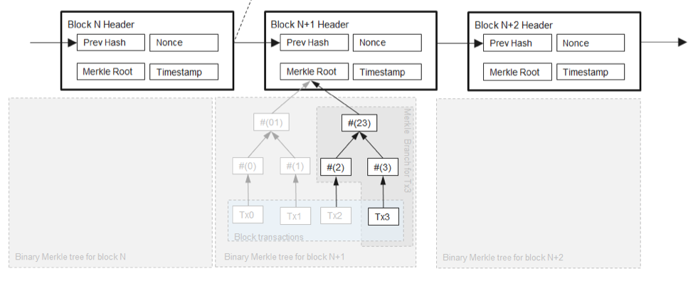
区块链详细结构图

Slide 31
账户与交易
账户
账户是区块链系统中数字货币的所有者，也称为地址。
账户之间的货币转移通过交易来实现，称为转账。
账户系统的经典模型
UTXO，应用于比特币。
账户状态转移，应用于以太坊。

Slide 32
交易
账户余额
由UTXO表示（由之后的内容介绍）。
比特币的交易类似于借据交易
在这个过程中，借据上的借款数额虽然是可以继续划分的，但是借据本身是一个不可划分的整体，而比特币的交易也是类似的，交易主要分为输入和输出两个部分。交易的输入表示了交易的比特币从哪里来，交易的输出则体现了交易中的这些比特币在交易结束后往哪里去。虽然交易中的比特币数值可以继续划分到很小的单位，但是交易的输入和输出本身都是单一的整体，不可划分。
借据转交

Slide 33
交易
比特币的交易（转账）
假设现在Alice要向Bob进行转账1个BTC，那么她必须使用一个交易来完成这个转账的动作。首先，Alice会将她所拥有的1个BTC放入到交易的输入中，再将这个交易的输出标记为Bob所有。那么，执行完这一交易之后，Alice就失去了放入输入的这一个BTC的所有权，而Bob得到了这个交易输出的BTC的所有权。在这个过程中，比特币系统中的所有参与者共同充当了公证人的角色，而密码学的原理充当了原本借据上具有法律效力的印章和签名。
Alicc向Bob转账

Slide 34







交易模型
创建一个“账户”
比特币转账交易：
交易结构
TxID
交易哈希值
产生一对公、私钥；
公钥去哈希值，即为区块链中的地址
Version
交易编号
B的公钥
A的公钥
比特币数量
A签名
Inputs
A
B
私钥
公钥
Outputs
特点：
账户地址不会重复；
私钥签名，公钥验证；
生成没有任何限制。
H()
公钥哈希
账户地址
怎么没有转账时间？
交易结构
Laszlo Hanyecz
交易内容
交易编号
A的卡号
B的卡号
转账金额
转账时间
A签名
2010年，程序员Laszlo Hanyecz
花费1万枚比特币（价值41美元），历时4天购买了两个披萨，成为比特币首次与实体世界发生关联的交易。
银行卡转账交易：
A
B
图片来自网络

Slide 35
交易模型模型
比特币的交易模型和结构
下表为交易数据结构细则，其中版本号可以实现在不修改原有交易的情况下实现对比特币交易的功能升级，而锁定时间则被用于定时锁定的比特币交易。这两个字段通常与比特币的一些复杂的脚本功能相关，这里不再继续展开。
比特币交易数据结构
数据项 | 类型 | 大小 | 说明
nVersion | 整数 | 4字节 | 交易的版本号
vin | 变长无符号整型 | 1-9字节 | 交易输入数量
 | 数组 | 不定 | 交易的所有输入，按顺序排列
vout | 变长无符号整型 | 1-9字节 | 交易输出数量
 | 数组 | 不定 | 交易的所有输出，按顺序排列
nLockTime | 无符号整型 | 4字节 | 用于时间锁定脚本的时间戳

Slide 36
输出
交易的输出
在交易过程中，输出用来表示这笔交易的比特币去向。
交易可以有多个输出
在上面的Alice向Bob的转账中，交易的输出表明了交易中的1个BTC最终由Bob持有。在比特币的交易体系中，一个交易可以同时具备多个输出，如图，Alice可以利用一个交易同时向Bob和Cathy分别发送0.5个BTC。
多个输出的交易

Slide 37
输出
输出的结构
为了证明转账后的结果，交易的一个输出包含了两个主要部分——输出的比特币数量和输出的比特币的所有者。如图，前者在比特币中通过一个64位的整数来记录，单位是比特币系统中的最小货币单位聪（Satoshi），大小为一亿分之一个比特币。后者我们使用了比特币的脚本系统来实现，我们这里可以简单理解输出的脚本就是对这个输出的比特币进行上锁，只有收款者Bob才有解开它的钥匙。
输出的结构

Slide 38
输出
输出的结构
详细的输出结构格式可以参考下表，其中scriptPubKey的有关细节将会在脚本系统中介绍。
比特币交易输出结构
数据项 | 类型 | 大小 | 描述
nValue | 64位无符号整型 | 8字节 | 输出中的比特币数量，单位：聪
scriptPubKey | 变长无符号整型 | 1-9字节 | 解锁输出脚本长度
 | 字节串 | 不定 | 用于锁定的脚本，能够解锁脚本才使用这个输出

Slide 39
输入
交易的输入
交易输入的比特币不能凭空产生，必须引用和解锁一个已完成的其他交易的一个输出。
如图所示，在交易A中，Bob获得Alice转来的1个BTC；而在交易B中，Bob想把这1个BTC转给Cathy。所以在交易B中，他需要构造一个输入来引用交易B的这个输出。相当于他把交易A中的输出作为交易B中的输入。
交易的组成
交易输入由两个部分组成——使用到的前一个交易输出的引用和用于解锁这个输出的一个解锁脚本。其中对输出的引用通过交易的哈希值和输出在这个交易中的位置决定，而解锁脚本通常使用了用户的密钥生成，只有用户本人才能够生成解锁脚本。
输入对前一个交易的输出的引用

Slide 40
输入
多个输入的交易
同样地，交易的输入也可以有许多个。如图所示，当Bob想要向Cathy转账2个BTC的时候，仅仅一个来自Alice转账得来的输出是不够的，所以还得加上另一个属于Bob的交易输出。
多个输入的交易

Slide 41
输入
交易输入结构
比特币交易输入结构
数据项 | 类型 | 大小 | 描述
prevout | 哈希值 | 32字节 | 引用上一个交易输出 | 上一个交易的哈希
 | 无符号整型 | 4字节 |  | 输出在上一个交易的位置
scriptSig | 变长无符号整型 | 1-9字节 | 解锁脚本长度
 | 字节串 | 不定 | 用于解锁上一个输出的脚本
nSequence | 无符号整型 | 4字节 | 序列号，在一些解锁的功能中使用

Slide 42






双花问题
数字货币的双花攻击
缺点：每笔交易都需要经过央行确认，更新关系表。
B
说明币的来源
发行
支付
比特币：
纸质货币
央行
纸币
A
Coinbase Tx
Tx：
A
B
Tx：
B
C
无法再支付
10 BTC
A
10 BTC
10 BTC
C
A
B
Output: Hash(A.pub)
Input: A签名
Input: B签名
发行
支付
数字货币
Output: Hash(B.pub)
Output: Hash(C.pub)
央行
数字货币
双花交易
复制多份
C
央行需要维护一个数字货币与人的关系
Tx：
A
C
怎么知道A没有双花？
货币001: A
货币001: B
10 BTC
央行
C查询货币001属于B，A再支付无效。
遍历区块链，查看Coinbase交易有没有花出去

Slide 43
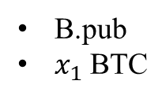
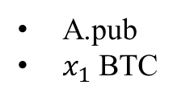
UTXO
交易驱动的账本
怎么知道A有没有双花
币的销毁
Input: A
未花费过
Output: A, 3 BTC
Output: A, 5 BTC
UTXO：
Tx 2
Tx 3
Tx 5
UTXO：
Tx 2
Tx 3
Tx 5
Tx 7
A发起交易Tx 7，使用Tx 2得到的比特币
怎么知道A有多少比特币？
Tx 2
Tx 7
查询哪笔交易的输出有A的公钥哈希；
确定该交易没有在其他交易的输入中出现；
效率低下
Input:
Tx 1
Sig
Tx 2
A Sig
Input:
A.pub
$x_{1}$ BTC
B.pub
$x_{1}$ BTC
维护一个新的数据结构——未花费交易输出
（Unspent Transaction Outputs, UTXO）
Output:
Output:

Slide 44
UTXO模型
如何计算Bob拥有多少的比特币？
回到最开始Alice和Bob的交易，Bob通过自己密钥生成对应解锁脚本的方式得到这个交易输出的1个BTC的所有权，但Bob拥有了这个交易的输出的所有权不等于拥有这个比特币。
当Bob下次想要把这1个BTC转账给Cathy的时候，就可以通过类似的方式构建一个交易，把这个输出的1个BTC转账给Cathy，让Cathy获得新交易的输出的所有权。新交易完成后，原交易中Alice对Bob转账的输出依旧是存在的，所有权依然是Bob，然而Bob不可能再进行转账了——它已经被“花费”出去了。
因此，衡量Alice或者Bob到底拥有多少比特币，不能仅仅看她/他到底拥有了多少交易的输出，还要看这些交易输出到底有没有被所有者“花出去”。

Slide 45
UTXO模型
利用UTXO模型计算Bob所拥有的比特币
如图所示，Bob的1个BTC的交易输出已经花费，而0.5个BTC的交易输出则尚未花费，代表了Bob的用户余额。在比特币的世界里，这些还没有花费出去的交易才能够真正地反映出一个用户所拥有的比特币，它们被称之为未花费交易输出（Unspent Transaction Output）, 简称为UTXO。
只要我们把比特币系统上的所有交易执行一遍，将所有由Bob才可以解锁的、同时也是还没有被“花费”的交易输出收集起来，我们就可以得到Bob用户的比特币余额
未花费与已花费的交易输出

Slide 46
UTXO模型
可回溯的交易链条（交易驱动的账本——货币流通过程）
在比特币的UTXO模型中，比特币并非凭空产生的，而是通过前人的交易得来的，前人的比特币又是通过更为前面的交易获取的。这样我们可以对任意的比特币不断回溯，直到最初产生比特币的起点（如何产生我们后面细讲）。在比特币的白皮书中，使用了“电子货币（指比特币）是一条数字签名链”的说法，讲的便是这样一个回溯的链条。在这个链条中，每一个节点都是一次比特币的交易，都是一次比特币所有者的签名认证与输出使用。当前任意一个比特币的持有证明，都是通过前面一层又一层交易的签名确认而得到的。最后，最新一笔交易的接收人可以通过验证输出的锁定脚本来确认他是这一比特币链条的所有者。

Slide 47
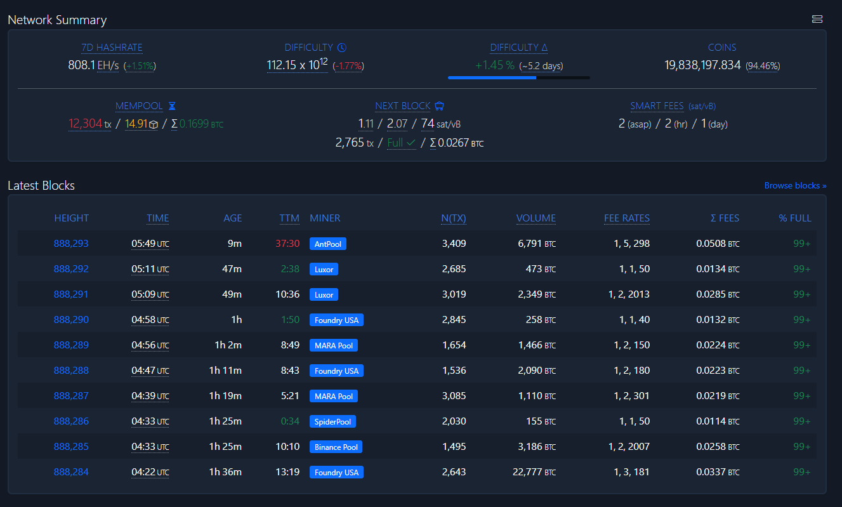
比特币浏览器
https://bitcoinexplorer.org/

Slide 48
本章总结
了解比特币诞生背景
了解交易脚本、公钥与地址
掌握比特币基本数据结构

